Slide 1
Организация профориентационной работы в Кузбассе
КИЛИНА ИРИНА АЛЕКСАНДРОВНА
начальник центра профориентации
ГБУ ДПО «Кузбасский региональный институт развития профессионального образования»,
кандидат психологических наук

Slide 2
Центр профориентации ГБУ ДПО «КРИРПО»
Создан в 2011 году с целью развития системы профессиональной ориентации обучающихся и постинтернатного сопровождения воспитанников и выпускников организаций для детей-сирот Кузбасса. В 2021 г. стал центром профориентации. Основные задачи:
1. Развитие системы профессиональной ориентации:
совершенствование системы профессиональной ориентации обучающихся на профессии, необходимые Кузбассу;
разработка программ (проектов) в области профессиональной ориентации обучающихся, содействие внедрению их в образовательную практику;
организация научно-исследовательской деятельности по профессиональной ориентации обучающихся в базовых учреждениях дошкольного, общего, специального (коррекционного), дополнительного, профессионального и высшего образования, организациях для детей-сирот и детей, оставшихся без попечения родителей
2. Обеспечение программ повышения квалификации педагогических работников по вопросам профессиональной ориентации обучающихся

Slide 3
Центр профориентации координатор регионального плана профориентационных мероприятий
Дата | Название мероприятия
18 марта 2021 | Условия организации взаимодействия субъектов профориентации, вебинар (совместно с РИПО, г. Минск Беларуссия)
29.03–09.04. | Нейрофизиологические основы преподавания и профориентации, КПК, 72 ч. (дистанционно)
19.03.2021 | Фестиваль профессий, итоги конкурса «Профессия, которую я выбираю»
01.04.2021 | Информационно-коммуникационные технологии в профориентационной работе с воспитанниками и обучающимися, вебинар (совместно с ГБОУ ДПО «Нижегородский институт развития образования», Монгольской Народной Республикой)
14-16.04.2021 | День выбора рабочей профессии
21-22.04.2021 | МНПК«Профессиональное образование и занятость молодежи: XXI век. Подготовка кадров для цифровой экономики»
13-14.05.2021 | Единый областной день профориентации, посвященный Дню Победы
13.05.2021 | Профориентация молодежи и волонтерство: движение навстречу, вебинар (совместно с КГБОУ ДПО «Красноярский краевой центр профориентации и развития квалификаций», Казахстан)
20.05.2021 | Заседание VIII совета регионального методического объединения профконсультантов Кузбасса

Slide 4



Центр профориентации координатор регионального плана профориентационных мероприятий
«День выбора профессии» впервые в формате онлайн: (14-17.04.2020)
подготовлены видеоуроки «Основы выбора профессии», «Lifehacks на все случаи выбора профессии», «Профориентир–42» и другие
разработаны и проведены онлайн викторины «Считаешь ли ты себя финансово грамотным человеком?», «Профориентационная прокачка», «Профессии будущего» (на платформе «My quiz»)
Единый областной день профориентации, посвященный Дню знаний «Урок успеха: моя будущая профессия» (01 сентября 2020 года)
46748
41164
210656
РЕАЛИЗАЦИЯ РЕГИОНАЛЬНОГО ПЛАНА ПРОФОРИЕНТАЦИОННЫХ МЕРОПРИЯТИЙ НА 2020 Г.
5584
163908

Slide 5
Центр профориентации координатор реализации региональных проектов
межведомственный долгосрочный профориентационный проект
«Сто дорог – одна моя»
2018 – 2027 гг.
региональный профориентационный проект
«Образование. Профессия. Карьера»
Участники:
обучающиеся общеобразовательных организаций, их родители (законные представители)
Участники:
МБОУ «СОШ № 34 им. С. А. Амелина»
г. Кемерово
МБНОУ «Лицей № 111» г. Новокузнецк
МБОУ «СОШ № 8» Топкинский муниципальный округ
МБОУ «Трудармейская СОШ» Прокопьевский муниципальный округ

Slide 6
Центр профориентации координатор регионального метод.объединения, реализации проф.проб
Региональное методическое объединение профконсультантов
2018 – 2021 гг.
Система профессиональных проб для воспитанников, школьников
2016-2021 гг.
Участники:
педагогические работники Кузбасса
В соответствии с положением о РМО заседания проводятся три раза в год:
август, январь, май
Участники:
обучающиеся общеобразовательных организаций
14 703
24,5 %
поступило в ПОО 2019/20
прошли профпробы
16 089
17%
2020/21

Slide 7
Центр профориентации организатор конкурсного движения
областной конкурс
методических разработок «ПРОФориентир»
11.09. – 07.12.2020
областной конкурс
профориентационных материалов «Профессия, которую я выбираю»
13.01. – 19.03.2020
Участники:
педагогические работники
Участники:
обучающиеся и воспитанники образовательных организаций
433
284
1409
905
2019/20
участника
работ
участника
работ
1009
1001
2020/21

Slide 8


Центр профориентации: информационное обеспечение
Профориентационный портал Кузбасса «Профориентир»
В 2017 г. создан портал.
В 2020 г. добавлены подразделы «Делимся опытом» и «Медиатека».
«Медиатека» активно наполняется видеоуроками, видеокейсами, видео-мастер-классами, онлайн-квестами и другими видеоматериалами, подготовленными методистами института, педагогами региона, представителями реальной сферы экономики.
180585
328082
посетителей
просмотров

Slide 9
Центр профориентации: научно-методическое обеспечение
Видеолекция для педагогов «Системный подход к организации профориентации» https://youtu.be/L0-VABoU2V0),
Видеотренинг «Мастерство публичного выступления»
https://youtu.be/TDz-L2TbfjQ
Видеокейс для школьников «Основы выбора профессии»
https://www.youtube.com/watch?v=agAhmxhE9Vc&feature=emb_logo
Видеоурок для мл.школьников «Планета профессий»
https://youtu.be/L4ZcK2lK6O4
Видеоурок для школьников (среднее звено) «Ступени карьеры»
https://disk.yandex.ru/i/RpPYBS2dJRrpAA
Видеоурок для ст.школьников «Твой выбор»
https://youtu.be/6ZclzwVzSmI (4 июня организовать просмотр и обсуждение, отчет)

Slide 10
Центр профориентации: повышение квалификации педагогов
Повышение квалификации педагогов:
1. Дополнительные профессиональные программы:
Организация профориентационной работы с воспитанниками, обучающимися и их родителями;
Организация профориентационной работы с младшими школьниками и их родителями;
Организация сопровождения профессионального самоопределения воспитанников и обучающихся
Нейрофизиологические основы преподавания и профориентации и др.
2. Вебинар, каскадный воркшоп, митап, семинар-практикум, мастер-класс, тренинг и др.
Научно-методическое обеспечение:
Сопровождение профсамоопределения школьников : метод. рекомендации. – Кемерово: ГБУ ДПО «КРИРПО», 2017. – 170 с.
Сопровождение профсамоопределения студентов ПОО : метод. рекомендации. – Кемерово: ГБУ ДПО «КРИРПО», 2018. – 170 с.
Сопровождение социально-профессиональной адаптации обучающихся : монография. — Кемерово : ГБУ ДПО «КРИРПО», 2019. — 208 с.
Профориентационная работа с воспитанниками дошкольных образовательных организаций: метод. рекомендации. — Кемерово : ГБУ ДПО «КРИРПО», 2019. — 94 с.
Организация профориентационной работы с младшими школьниками и их родителями : метод. рекомендации — Кемерово : ГБУ ДПО «КРИРПО», 2019. — 110 с.
Сопровождение профессионального самоопределения и социально-профессиональной адаптации воспитанников и обучающихся : метод. рекомендации — Кемерово : ГБУ ДПО «КРИРПО», 2020. — 108 с.

Slide 11
Центр профориентации: научно-экспериментальная деятельность
ФИРО РАНХиГС «Разработка и апробация модели взаимодействия образовательных организаций разных типов по сопровождению социально-профессиональной адаптации воспитанников и обучающихся» (2016 – 2019 гг.)
ВНИК «Современные форматы профориентации воспитанников и обучающихся в условиях взаимодействия образовательных организаций разных типов» (2020 – 2022 гг.)
Участники:
Участники:
образовательные организации дошкольного, общего, дополнительного и профессионального образования
Кемеровского, Ленинск-Кузнецкого, Междуреченского, Новокузнецкого, Осинниковского городских округов Кемеровской области
образовательные организации общего, дополнительного и профессионального образования, организации для детей-сирот
Ленинск-Кузнецкого, Осинниковского, Юргинского городских округов
Кемеровской области

Slide 12
Центр профориентации: научно-экспериментальная деятельность
Примерный порядок взаимодействия
Цель федеральной экспериментальной площадки:
разработать и реализовать модель взаимодействия образовательных организаций
разных типов по сопровождению
социально-профессиональной адаптации воспитанников детских домов и обучающихся,
проверить ее результативность.
Задачи :
Разработать и апробировать модель взаимодействия образовательных организаций
Разработать нормативные документы
Определить механизмы взаимодействия
Разработать программу повышения квалификации педработников и научно-методические рекомендации
Порядок взаимодействия образовательных организаций разных типов по сопровождению социально-профессиональной адаптации воспитанников и обучающихся определяет формы взаимодействия образовательных организаций с органами опеки и попечительства, а также профессиональными образовательными организациями и образовательными организациями высшего образования.
Алгоритмы взаимодействия:
взаимодействия образовательных организаций профессионального и высшего образования и социальных партнеров;
взаимодействия общеобразовательной организации и социальных партнеров
взаимодействия организации для детей-сирот и детей, оставшихся без попечения родителей, и социальных партеров

Slide 13
Модель….
Компоненты модели взаимодействия по СПА | Общеобразовательная организация, организация для детей-сирот |  | Профессиональная образовательная организация
Цель | организация взаимодействия ОО разных типов по сопровождению СПА обучающихся, воспитанников
Задачи | 1. Разработать нормативные документы, обеспечивающие взаимодействие ОО разных типов по сопровождению СПА обучающихся, воспитанников. 2. Определить механизмы взаимодействия системы образования и социальных партнеров по сопровождению СПА обучающихся, воспитанников. 3. Выделить критерии и показатели результативности взаимодействия ОО разных типов по сопровождению СПА обучающихся, воспитанников.
Функции | - планирование - организация - координация - контроль - информационное, научно-методическое обеспечение - подготовка специалистов к осуществлению деятельности по СПА обучающихся, воспитанников
Нормативная база | 1. Порядок взаимодействия. 2. Алгоритм взаимодействия. 3. Положения.
Формы и методы сопровождения СПА | беседа, волонтерское движение, встреча с представителями профессий, игра, конкурс, профориентационный урок, проект, пресс-конференция, профессиональная проба, профессиональная подготовка, социальная практика, флешмоб, форум, экскурсия | агитбригада, беседа, волонтерское движение, встреча с представителями профессий, день открытых дверей, игра, конкурс, НПК, мастер-класс, проф. стажировка, форум, фестиваль, экскурсия
Критерии мониторинга | 1. Планово-прогностический. 2. Организационно-деятельностный. 3. Результативно-обобщающий.
Результат | обеспечение результативности сопровождения СПА обучающихся, воспитанников

Slide 14
Центр профориентации координатор реализации мероприятий Комплекса мер
Распоряжение Коллегии Администрации
Кемеровской области
«Об утверждении Комплекса мер по развитию системы подготовки к самостоятельной жизни воспитанников организаций для детей-сирот и детей, оставшихся без попечения родителей, детей из замещающих семей, постинтернатного сопровождения и адаптации выпускников этих организаций в Кемеровской области на 2018-2019 годы» от 8 ноября 2018 № 512
Открыто 16 тренировочных квартир
РЕАЛИЗОВАНЫ МЕРОПРИЯТИЯ РЕГИОНАЛЬНОГО ПЛАНА ПРОФОРИЕНТАЦИОННОЙ РАБОТЫ (100% охват)
ПРОВЕДЕНЫ ПРОФЕССИОНАЛЬНЫЕ ПРОБЫ , участники:
1134
415
86
воспитанника
детских домов
выпускников
детских домов
подростков, проживающих в замещающих семьях
в 10 детских домах СОВЕТЫ ВЫПУСКНИКОВ
в10 базовых ПОО внедрили технологию кураторства
21 волонтерский отряд создан в детских домах

Slide 15
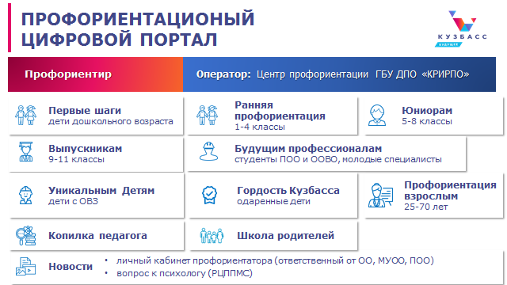
Стратегия развития системы профориентации в Кузбассе до 2035

Slide 16
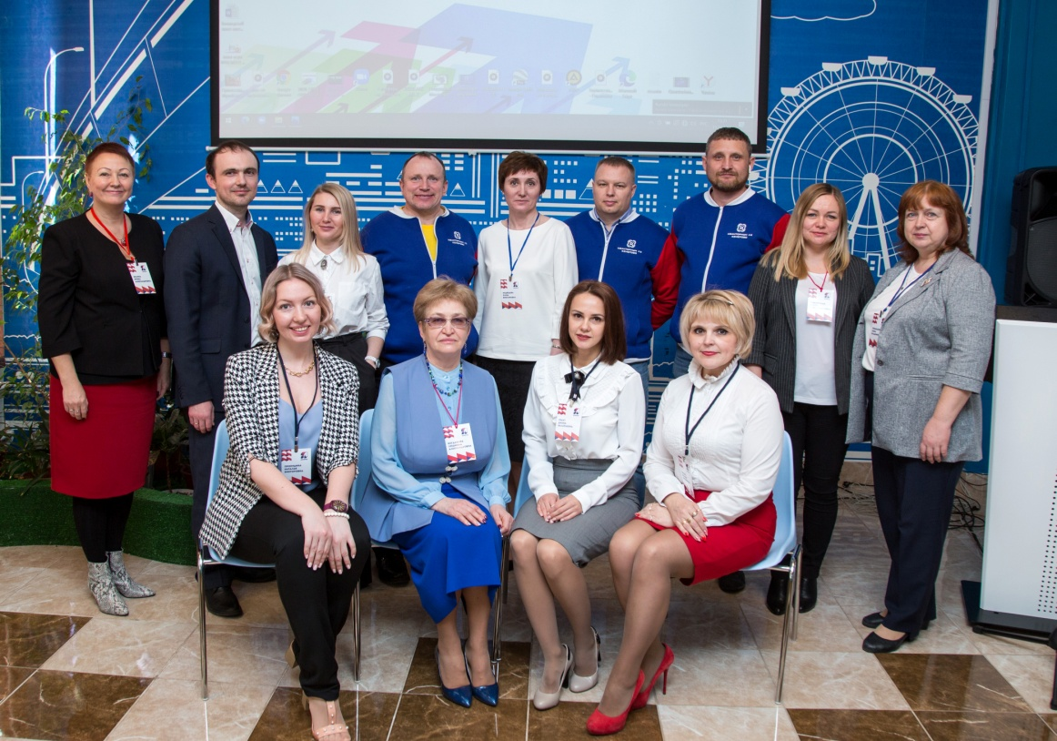
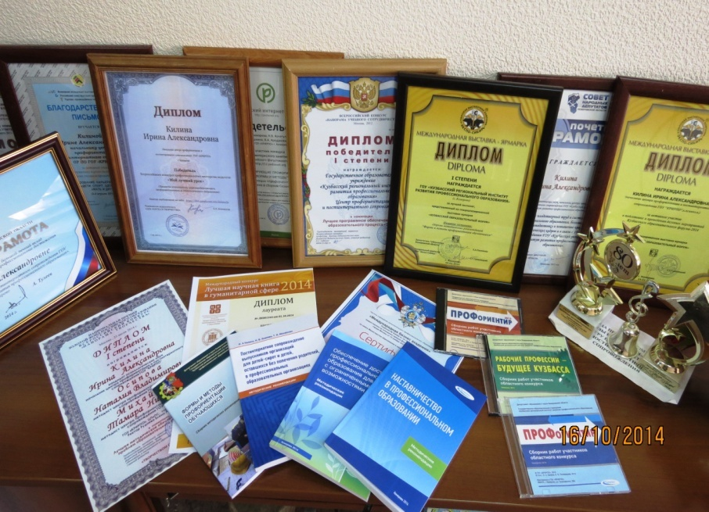
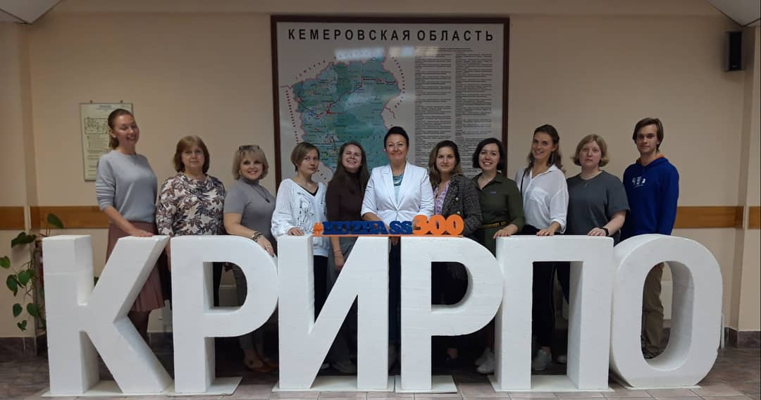
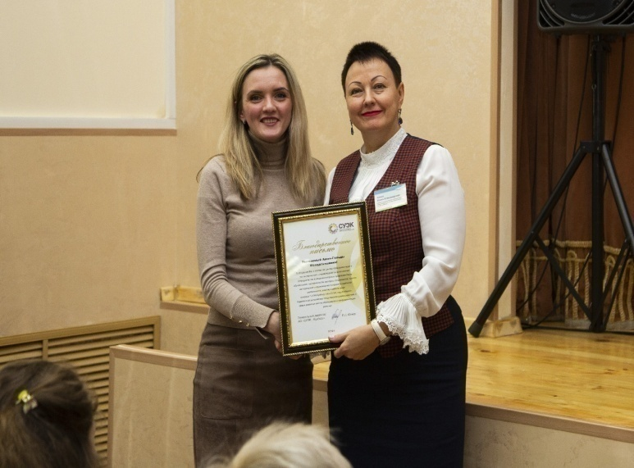
ПРИГЛАШАЕМ К СОТРУДНИЧЕСТВУ!
Центр профориентации
http://krirpo.ru/
е-mail: cpips@krirpo.ru
р.т. 8(3842)56-70-36
Профориентационный портал Кузбасса «Профориентир»
http://proforientir42.ru/professii/

